Slide 1

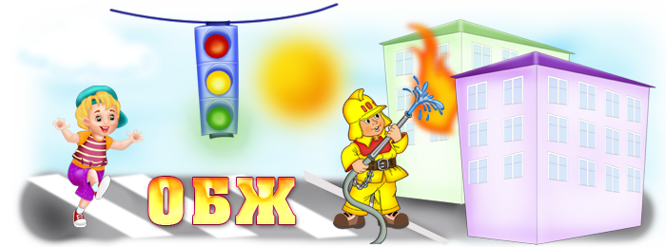
Консультация для родителей «Безопасность вашего ребенка»
Подготовила воспитатель: Л. С. Рагимханова

Slide 2
Главное преимущество дошкольников в обучении личной безопасности состоит в том, что дети данного возраста выполняют четко сформулированную инструкцию родителей в связи с возрастными особенностями. Необходимо выделить правила поведения, которые дети будут выполнять, так как от этого зависят их здоровье и безопасность. Эти правила следует подробно разъяснить детям, а затем следить за их выполнением.
Задача взрослых состоит не только в том, чтобы оберегать и защищать ребёнка, но и в том, чтобы подготовить его к встрече с различными сложными, а порой опасными жизненными ситуациями.
Ребенок должен знать информацию о себе: имя, фамилию, адрес и номер телефона.

Slide 3
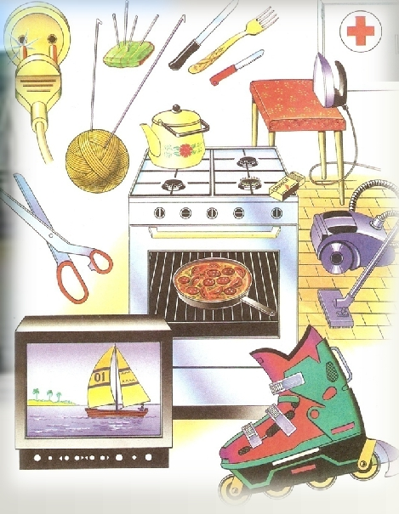
Предметы домашнего быта, которые являются источниками потенциальной опасности для детей, делятся на три группы:
- предметы, которыми категорически запрещается пользоваться (спички, газовые плиты, розетки, включенные электроприборы);
- предметы, с которыми, в зависимости от возраста детей, нужно научиться правильно обращаться (иголка, ножницы, нож);
- предметы, которые взрослые должны хранить в недоступных для детей местах (бытовая химия, лекарства, спиртные напитки, сигареты, режуще-колющие инструменты).

Slide 4
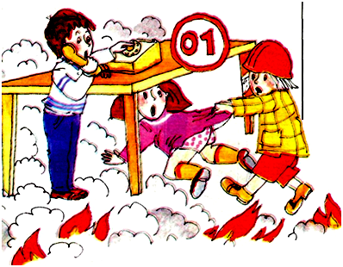
При возникновении пожара в отсутствии взрослых - ребенку важно знать следующее:
- не прятаться под стол, в шкаф или под кровать (пожарные могут сразу не заметить ребенка и могут не успеть его спасти);
- по возможности выбежать на балкон или выглянуть в окно и кричать о помощи.
Готовя своего ребенка самостоятельно ходить в школу или кататься на велосипеде во дворе дома, вы должны обойти с ним весь двор, отмечая потенциально опасные места.
Заключите договор с ребенком, согласно которому он будет двигаться только по согласованному с вами безопасному маршруту, не будет срезать путь, особенно на пустынных участках. Этот договор - основа уличной безопасности.

Slide 5
Ребенок должен запомнить следующие правила.
1.Не выходить на улицу без взрослых.
2.Не играть на тротуаре около проезжей части.
3.Переходить дорогу только по пешеходному переходу на зеленый сигнал светофора.
4.Ездить на велосипеде в городе только там, где нет автомобилей.
5.Маленькие дети должны кататься на велосипеде только в присутствии взрослых, детям старшего дошкольного возраста даже в присутствии взрослых не следует ездить на велосипеде по тротуару, так как они могут мешать пешеходам, могут наехать на маленького ребенка, сбить пожилого человека, толкнуть коляску с малышом.
6.Быть внимательным, но не сверх осторожным и не трусливым.
7.Хорошо знать ориентиры в районе своего дома.
8.Ходить по середине тротуара, не приближаясь к кустам и дверям, особенно заброшенных домов.
9.Знать все безопасные места, где можно укрыться и получить помощь.
10.Не привлекать к себе внимания манерой поведения.

Slide 6
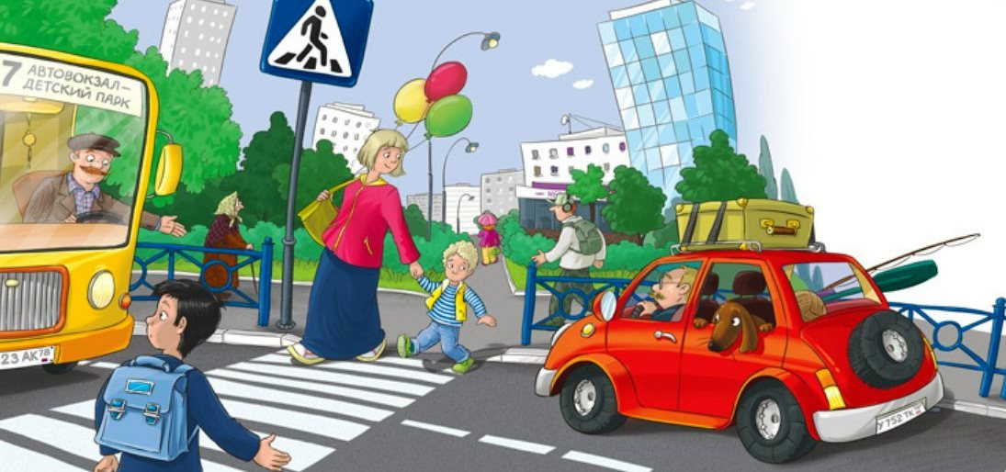
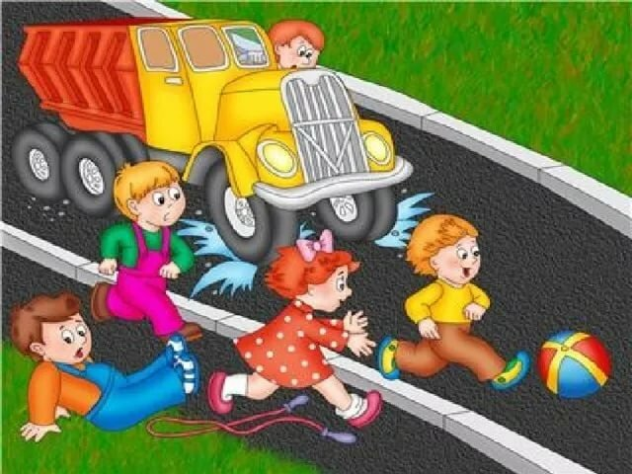
"Безопасность на дорогах" Переходить улицу можно только по пешеходным переходам. Они обозначаются специальным знаком « Пешеходный переход»
Если нет подземного перехода, ты должен пользоваться переходом со светофором.
Вне населенных пунктов детям разрешается идти только с взрослыми по краю навстречу машинам.
Ни в коем случае нельзя выбегать на дорогу. Перед дорогой надо остановиться.
Нельзя играть на проезжей части дороги и на тротуаре.
Безопаснее всего переходить улицу с группой с группой пешеходов.
При движении автомобиля:
- приучайте детей сидеть в автомобиле только на заднем сиденье; не разрешайте сидеть рядом с водителем, если переднее сиденье не оборудовано детским креслом;
- не разрешайте малолетнему ребенку во время движения стоять на заднем сиденье: при столкновении или внезапной остановке он может перелететь через спинку сиденья и удариться о переднее стекло;
- не разрешайте детям находиться в автомобиле без присмотра.

Slide 7
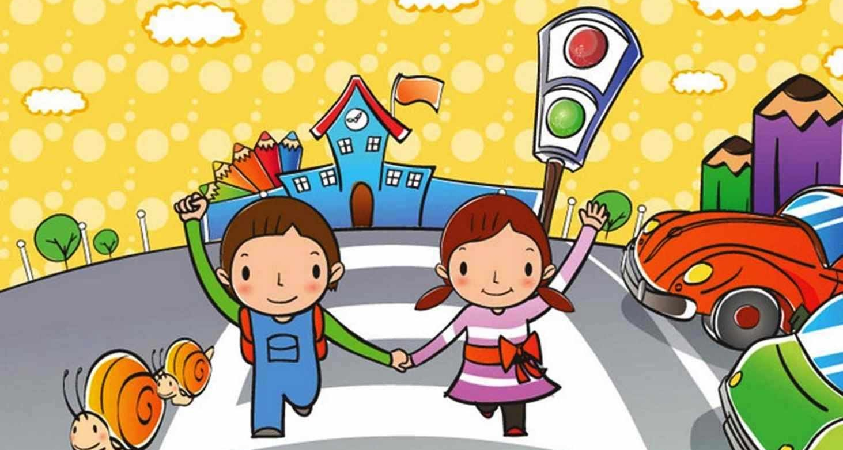
Ваш ребенок должен знать:
на дорогу выходить нельзя;
дорогу можно переходить только с взрослыми, держась за руку взрослого;
переходить дорогу надо по переходу спокойным шагом;
пешеходы — это люди, которые идут по улице;
для того чтобы был порядок на дороге, чтобы не было аварий, чтобы пешеход не попал под машину, надо подчинятся светофору: красный свет — движенья нет, желтый свет — внимание, а зеленый говорит: «Проходи путь открыт»;
машины бывают разные (грузовые, легковые); это транспорт. Машинами управляют водители. Для транспорта предназначено шоссе (дорога). Когда мы едем в транспорте, нас называют пассажирами. Во время езды в транспорте нельзя высовываться из окна.

Slide 8


